Slide 1
脊柱健康教育
晋城职业技术学院

Slide 2
目录
1、脊柱的进化史
2、健康的脊柱
3、病态的脊柱
4、怎样预防脊柱疾病
5、患上脊柱疾病怎么办？

Slide 3
脊柱的进化史
200多万年以前，猿猴是爬行的，全身的重量平均分散在整个脊柱上。而由爬行到直立行走，仅用了一两万年的时间，脊柱还来不及完全进化，其椎体及椎间盘还很难胜任直立行走带来的重力负担。

Slide 4
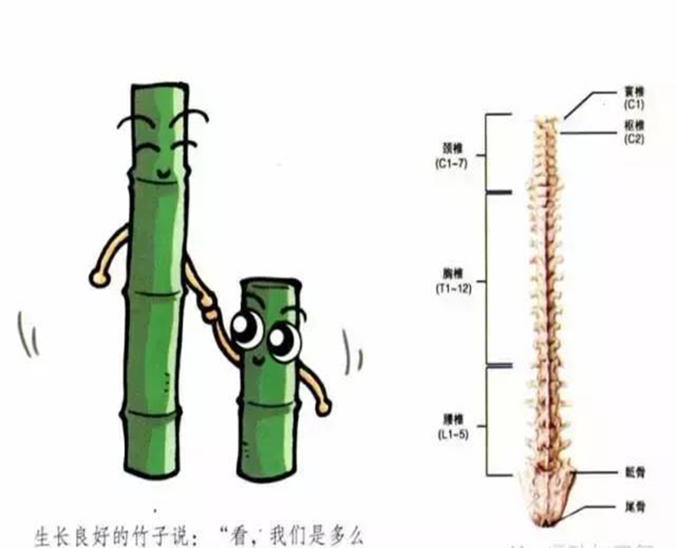
健康的脊柱
人类脊柱由33块椎骨（颈椎7块，胸椎12块，腰椎5块，骶骨、尾骨共9块）借韧带、关节及椎间盘连接而成。脊柱上端承托颅骨，下联髋骨，中附肋骨，并作为胸廓、腹腔和盆腔的后壁。脊柱具有支持躯干、保护内脏、保护脊髓和进行运动的功能。
正常的脊椎，像竹子一样一节一节的。从正面和后面看都是直直的。

Slide 5
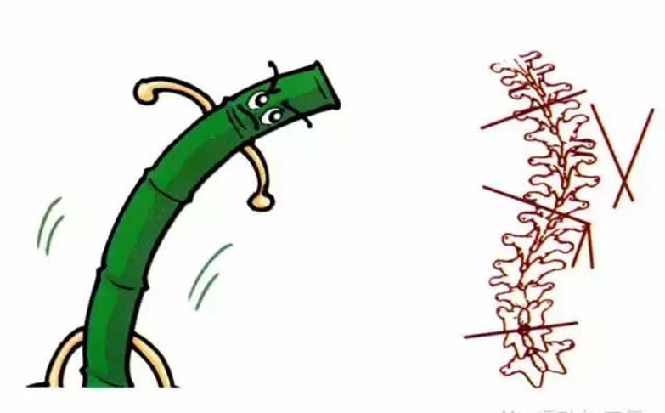
病态的脊柱
竹子歪了，看上去就很难受！脊柱也是一样。

Slide 6
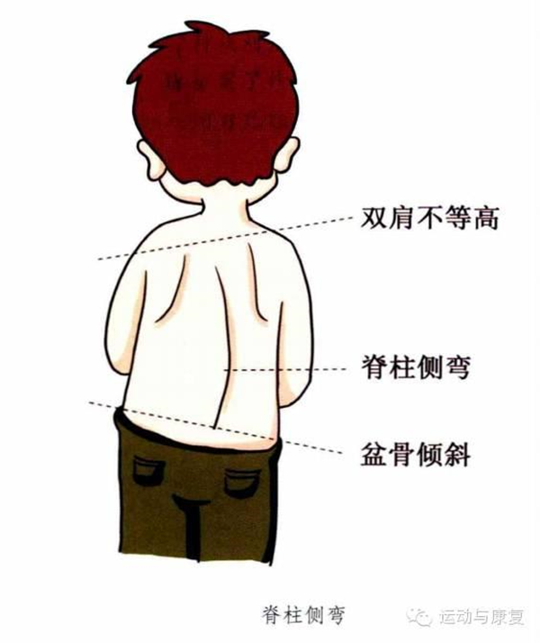
病态的脊柱
脊柱侧弯
脊柱歪了身体也会歪哦~是不是很难看？

Slide 7
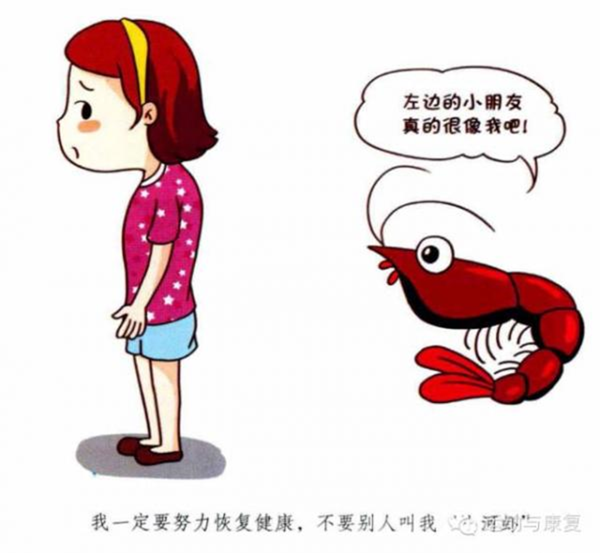
病态的脊柱
驼背
小龙虾好吃可不好看哦！

Slide 8
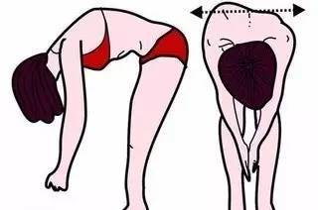
我的脊柱有问题吗？
自我检查
这个弯腰的动作可以检查我们的脊柱是否有侧弯，看两边高度是否一样。

Slide 9
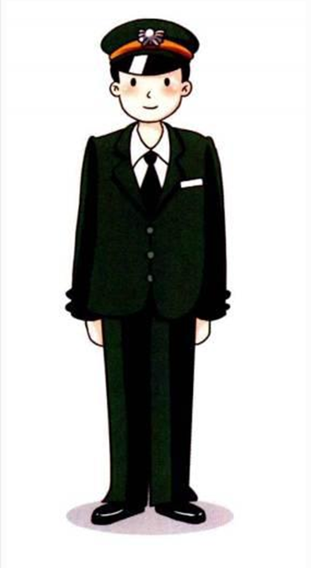
怎么预防脊柱疾病
小朋友长大后要像解放军叔叔一样威武！

Slide 10
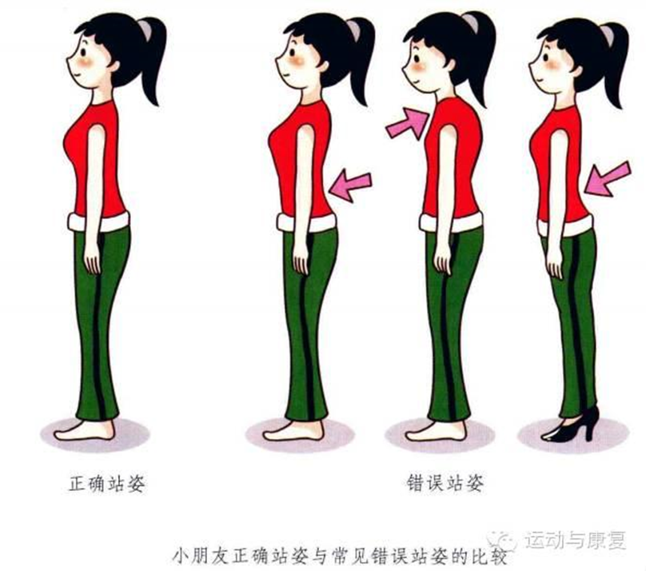
怎么预防脊柱疾病
站如松
最左边的小姐姐才是正确的站姿

Slide 11
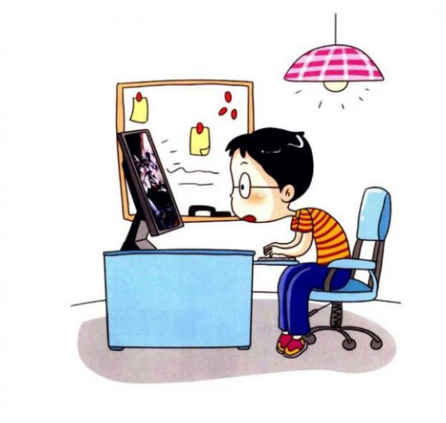
怎么预防脊柱疾病
坐
脊柱和眼睛都不喜欢“点头哈腰”的坏习惯。

Slide 12
怎么预防脊柱疾病
坐如钟
爱好学习，端正坐姿
学习桌椅要调整到合适的高度，同时要根据成长不断调整。

Slide 13
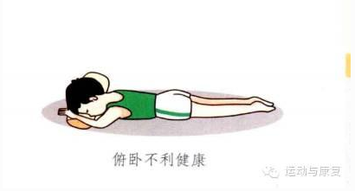
怎么预防脊柱疾病
睡
像咸鱼一样的小朋友
会影响呼吸和脊柱骨骼的生长发育

Slide 14
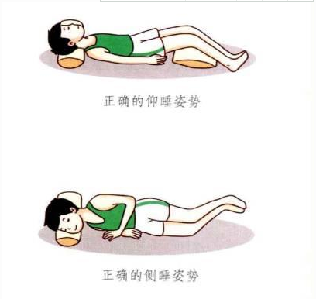
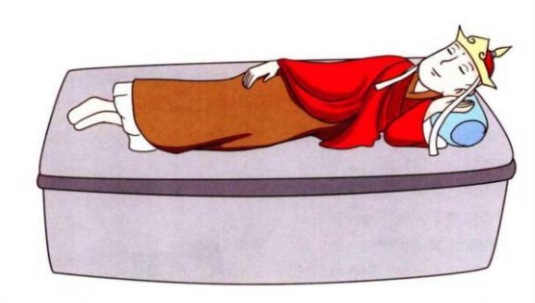
怎么预防脊柱疾病
卧如弓
不但要姿势正确，而且要使用合适高度的枕头，同时根据年龄的变化要及时更换

Slide 15
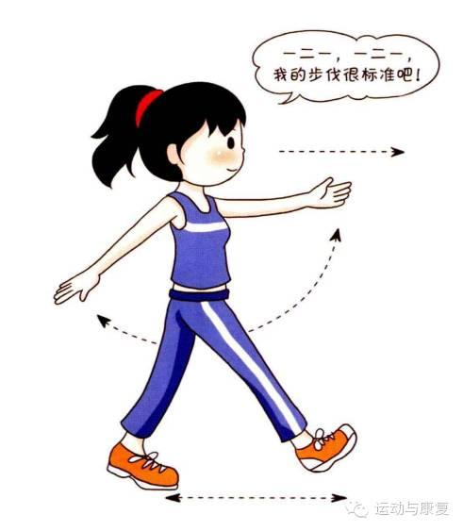
怎么预防脊柱疾病
走如风
风一样的女子

Slide 16
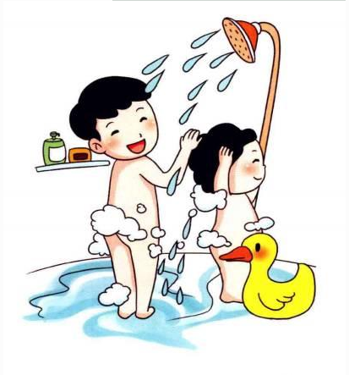
怎么预防脊柱疾病
站着洗澡身体好

Slide 17
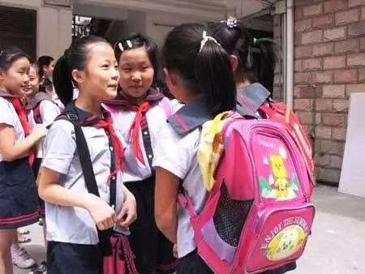
怎么预防脊柱疾病
书包重量要适当，双肩受力要均匀。小朋友可不适合单肩书包哦！

Slide 18
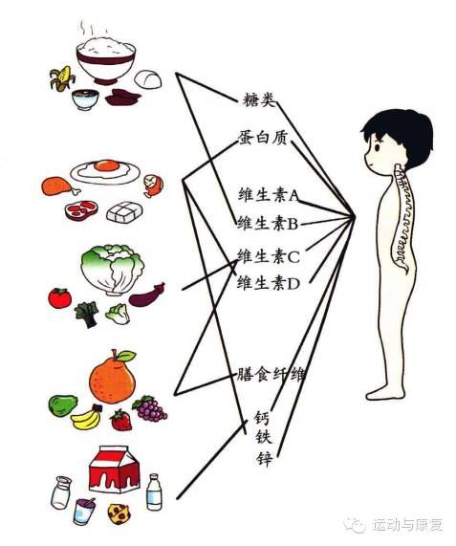
怎么预防脊柱疾病
均衡饮食才能使脊柱健康生长

Slide 19
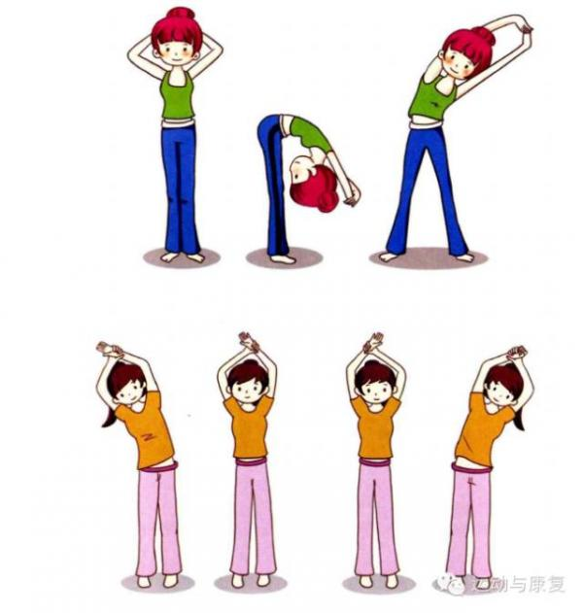
怎么预防脊柱疾病
适当锻炼
脊柱非常喜欢拉伸运动哦！

Slide 20
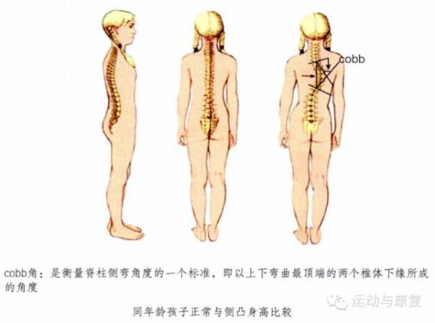
患上脊柱疾病怎么办？
如果cobb角＞20°就会影响儿童身高发育和出现背部疼痛等症状。
cobb角＞100°会引起限制性肺病，压迫心脏，影响胸廓发育等等。

Slide 21
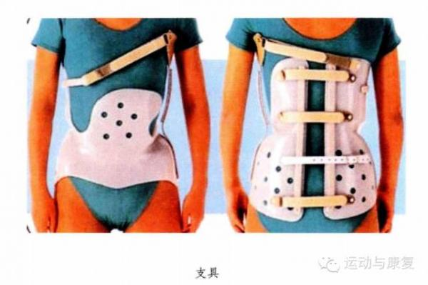
患上脊柱疾病怎么办？
支具可以控制早期脊柱侧弯进展，通常适用于cobb角20°--40°之间。
不适用于cobb角＞45°的未成熟脊柱侧弯，对生长发育成熟者，支具治疗效果较差

Slide 22
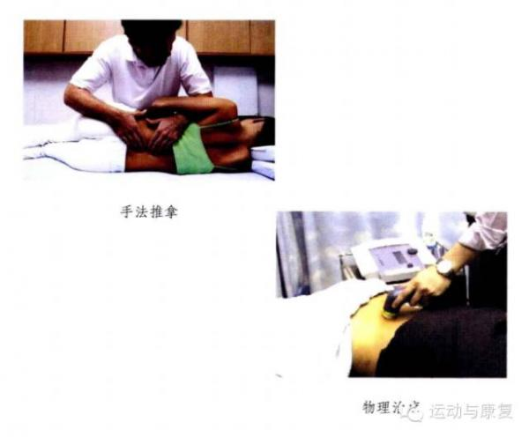
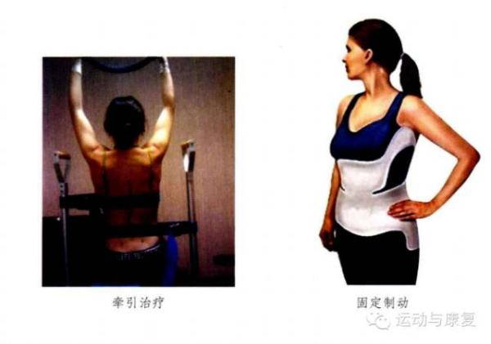
患上脊柱疾病怎么办？
还有牵引治疗、固定治疗、手法推拿、物理治疗等方法。

Slide 23
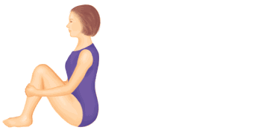
滚背操
1、并腿屈膝坐在地上，两手环抱住小腿，自然呼吸别太急促，收腹拱背，身体往后从尾椎、腰椎一节一节触及地面，刚开始脚还先不用越过头，多做几下后再视自己身体状况，然后滚到胸椎、颈椎，脚尖朝上，渐渐地双脚越过头，脚打直脚尖着地。

Slide 24
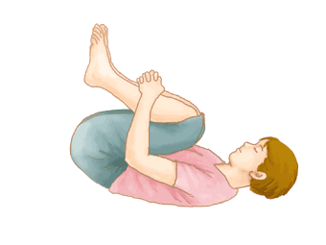
滚背操
2、躺在地上，两脚屈膝，两手环抱住小腿，抬头收腹拱背，身体往后从尾椎、腰椎、胸椎一节一节碰触地面，如此前后滚过来滚过去。

Slide 25
谢谢

